Slide 1
BOEKEL: STUDIE VERBINDING OOST-WEST
VERKENNING INITIATIEVEN EN VARIANTEN

Slide 2
Agenda
Aanleiding
Varianten
Aanpak studie
Vragen / suggesties

Slide 3
Aanleiding
Actuele initiatieven / ontwikkelingen:
Bestaande problematiek in woonstraten (Beatrixstraat-Bovenstehuis-Wilhelminastraat)
Aanleg randweg
Gebiedsontwikkeling De Burgt
Gebiedsvisie centrum Boekel

Slide 4
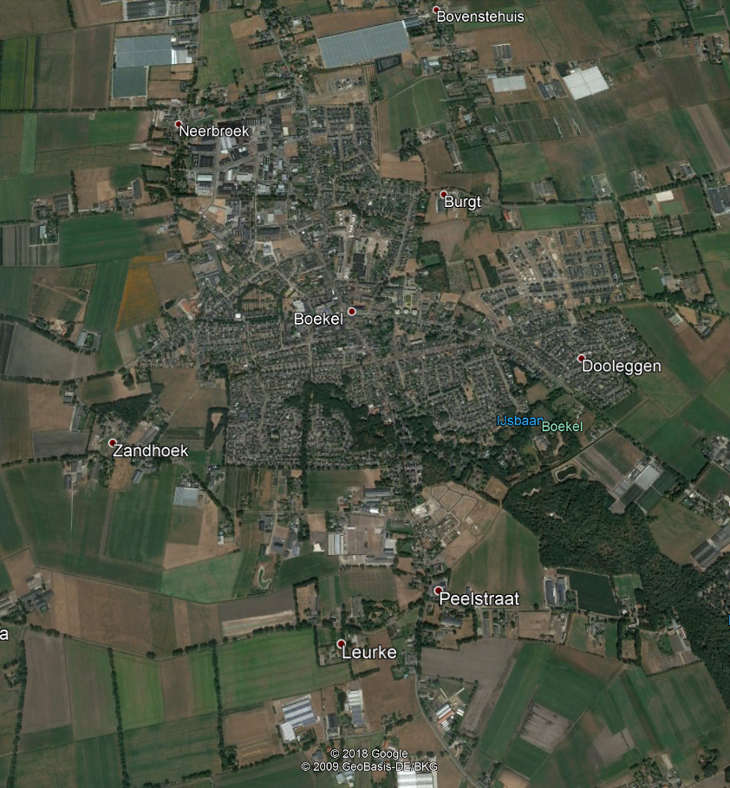
Aanleiding
Bovenstehuis
Aanleg randweg
  Afwaardering Kerkstraat
  Ontstaan van sluiproutes Goor en
  Bovenstehuis
Burgtstraat
Kerkstraat
Gebiedsontwikkeling De Burgt
Statenweg
Erpseweg
Gebiedsvisie centrum Boekel
  Verkeersluw maken centrum -> toename o.a. Wilhelminastraat en/of Helfrichstraat
Hoe gaan we om met de oost-west
verbinding?

Slide 5
Aanleiding
Bovenstehuis
Wat zijn de raakvlakken?
  Randweg Boekel → welk verkeer resteert in de kern?
X
Burgtstraat
Kerkstraat
  Stedenbouwkundige opzet De Burgt
  → Hoeveel verkeer komt erbij?
  → wat zijn de wensen qua ontsluiting?
Statenweg
Erpseweg
  Gebiedsvisie centrum
  → hoe om te gaan met het
  St. Agathaplein en de Kerkstraat?

Slide 6
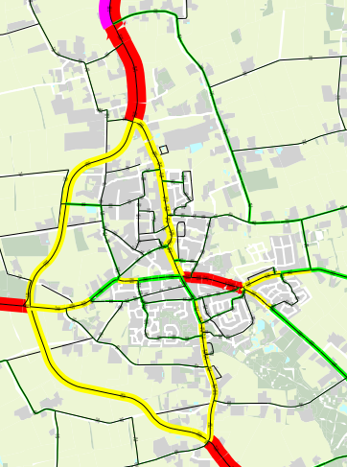
Aanleiding
Wat zijn de raakvlakken?
  Randweg Boekel → welk verkeer resteert in de kern?
  Stedenbouwkundige opzet De Burgt
  → Hoeveel verkeer komt erbij?
Bovenstehuis: toename van 1.000 → 1.500 voertuigen, exclusief De Burgt

Slide 7
Varianten
Bovenstehuis
Variant 1: Behoud huidige structuur
  Knip Burgtstraat ter voorkoming sluipverkeer
  Beatrixlaan en Burgtstraat
  Aandachtspunten:
  Centrum niet verkeersluw
  Verkeerstoename Bovenstehuis, Peelsehuis, Gewandhuis (hinder)
  Aansluiting Volkelseweg (veiligheid)
X
Burgtstraat
Kerkstraat
Statenweg
Erpseweg

Slide 8
Varianten
Bovenstehuis
Variant 2: Ontsluiting Noordoost
  Knip Burgtstraat ter voorkoming sluipverkeer
  Beatrixlaan en Burgtstraat
  Aandachtspunten:
  Verkeer R. van Herpenstraat niet doorgaand
  St. Agathaplein verkeersluw of verkeersvrij?
  Verkeerstoename Bovenstehuis, Peelsehuis, Gewandhuis (hinder)
  Aansluiting Volkelseweg (veiligheid)
X
Burgtstraat
Kerkstraat
Statenweg
Erpseweg

Slide 9
Varianten
Bovenstehuis
Variant 3: Ontsluiting Zuid
  Knip Burgtstraat ter voorkoming sluipverkeer
  Beatrixlaan en Burgtstraat
  Aandachtspunten
  Nieuwe verbinding ri. Peelstraat
  Verkeer R. van Herpenstraat niet doorgaand
  St. Agathaplein verkeersvrij
  Verkeerstoename Bovenstehuis, Peelsehuis, Gewandhuis (hinder)
  Aansluiting Volkelseweg (veiligheid)
X
Burgtstraat
Kerkstraat
Statenweg
Erpseweg

Slide 10
Varianten
Bovenstehuis
Variant 4: Ontsluiting Noord + Zuid
  Knip Burgtstraat ter voorkoming sluipverkeer
  Beatrixlaan en Burgtstraat
  Aandachtspunten:
  Ontsluiting De Burgt
  Nieuwe verbinding ri. Peelstraat
  Verkeer R. van Herpenstraat niet doorgaand
  St. Agathaplein verkeersvrij
X
Burgtstraat
Kerkstraat
Statenweg
Erpseweg

Slide 11
Aanpak studie
Bovenstehuis
Varianten vaststellen
Inrichting en snelheidsregime bepalen
Eventuele flankerende maatregelen bepalen
Doorrekenen varianten met verkeersmodel
Resultaten beoordelen en afstemmen op projecten (o.a. centrumvisie en De Burgt)
Burgtstraat
Kerkstraat
Statenweg
Erpseweg

Slide 12
Vragen / suggesties?
Missen we varianten?
Welke beslisinformatie is wenselijk?
Overige aandachtspunten?

